Slide 1
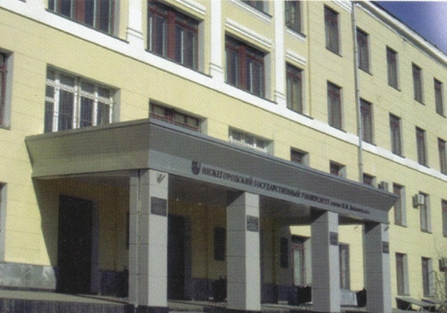
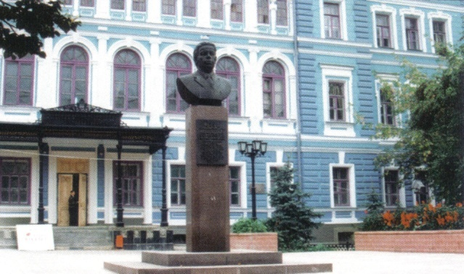
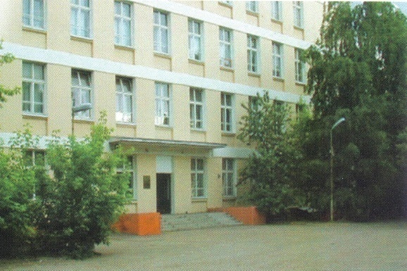
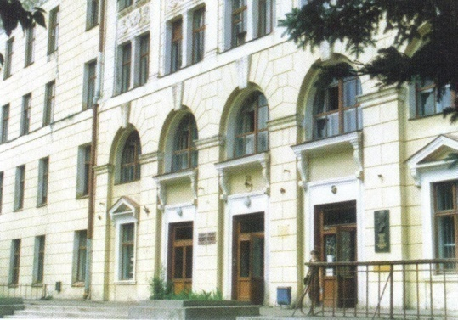
Нижегородский государственный университет им. Н.И. Лобачевского
Институт информационных технологий, математики и механики
Учебный курс
Методы программирования - 2

Slide 2
Учебный курс:
Методы программирования - 2
Введение
Гергель В.П., профессор , директор института ИТММ

Slide 3
Содержание
Важность предмета
Фундаментальные основы применения ЭВМ
Цели и задачи курса
Структура учебного плана
Литература
Горести и радости ремесла

Slide 4
Важность предмета…
Компьютеры – интересная область человеческой деятельности (фантастические темпы развития)
За 50 лет скорость вычислений возросла более чем в 1000 млн. раз
При таких темпах развития автомобили весили бы 200 г, тратили бы 2 л бензина на 1.5 млн.км, и стоили бы 2.5$
Компьютеры – искусственный интеллект
Шенкс (Англия XIX век) за 20 лет работы вычислил число π с точностью 707 знаков (в 520 знаке ошибка) - на ЭВМ
в начале 50 вычислено более 500 тыс. знаков
Моисеев Н.Н. – в истории человечества можно выделить только три равнозначных по важности события
Приручение огня
Изобретение парового двигателя
Создание компьютера
ИТММ ННГУ, 2002-2015

Slide 5
Важность предмета…
ЭВМ - выход из информационного тупика
- мосты 10⁵-10⁶ ,
- аэродинамика 10⁹-10¹¹,
- гидродинамика 10¹²-10¹⁴ ,
- управление экономикой – 10¹⁶ (~10 млрд.человек)
ИТММ ННГУ, 2002-2015

Slide 6
Важность предмета…
Думаю, что в мире вряд ли найдётся покупателей больше, чем на 5 вычислительных машин.
Томас Уотсон, президент IBM, 1943
Нет никаких причин, чтобы люди захотели завести компьютеры у себя дома.
Кен Олсен, президент DEC, 1977
ИТММ ННГУ, 2002-2015

Slide 7
Важность предмета
ИТММ ННГУ, 2002-2015

Slide 8
Фундаментальные основы применения ЭВМ (по материалам учебных дисциплин 1 курса)
Основы ЭВМ
- Двоичный принцип представления информации в ЭВМ
- Декомпозиция операторов программы
- Универсальность ЭВМ
Методы программирования
- Структурное программирование
- Модульное программирование
- Концепция типа
- Объектно-ориентированное программирование (ООП)
ИТММ ННГУ, 2002-2015

Slide 9
Цели и задачи курса…
Пример 1. Проверка правильности программы вычисления площади треугольника (Майерс Г.)
1. Правильный неравносторонний
2. Правильный равносторонний
3. Правильный равнобедренный (3 варианта)
4. Одна сторона =0
5. Одна сторона <0
6. Сумма двух сторон равна третьей
7. Сумма двух сторон меньше третьей
8. Длины всех сторон равны нулю
9. Не все исходные значения заданы...
ИТММ ННГУ, 2002-2015

Slide 10
Цели и задачи курса…
Пример 2. Проверка умножителя (Дейкстра Э.)
Пусть размер ячейки 27 бит.
Тогда для полной проверки (исчерпывающее тестирование) имеется 2⁵⁴ вариантов.
Если время операции умножение несколько десятков мксек, то полный тест потребует около 10 тыс.лет (!)
ИТММ ННГУ, 2002-2015

Slide 11
Цели и задачи курса…
Пример 3. Арифметика вещественных чисел
А = m*16^{P}, где m - мантисса (характеристика), p - порядок
масса Солнца 2*10³⁸ г (значащих цифр ~ 5)
масса электрона 9*10⁻²⁸ г (значащих цифр ~ 9)
Си double 8 байт от 1.7*10⁻³⁰⁸ до 1.7*10³⁰⁸, значащих цифр 15-16 (порядок – 11 бит, мантисса – 52 бит)
long double 10 байт от 3.4*10⁻⁴⁹³² до 1.1*10⁴⁹³², значащих цифр 19 (порядок – 15 бит, мантисса – 64 бит)
ИТММ ННГУ, 2002-2015

Slide 12
Цели и задачи курса…
Шкала представимых чисел
Отрицательное положительное
переполнение антипереполнение переполнение
////////// ///////////////// ////////////////
-1.7*10³⁰⁸ 0 1.7*10⁻³⁰⁸ 1.7*10³⁰⁸
внутри сетка с переменным шагом, начиная с 1.7*10⁻³⁰⁸
ИТММ ННГУ, 2002-2015

Slide 13
Цели и задачи курса…
Рассмотрим влияние такого представления чисел на примере численного вычисление производной
Пусть f(x)=x². Возьмём ε<0.
Точное значение
Приближенное значение
ИТММ ННГУ, 2002-2015

Slide 14
Цели и задачи курса…
Область антипереполнения
может попасть в область антипереполнения – деление на ноль, т.е. слишком малые значения нельзя
ИТММ ННГУ, 2002-2015

Slide 15
Цели и задачи курса…
Область антипереполнения
ε
Δx′′
Δx′′> Δx′, но тогда ε+Δx′′ может обнуляться и результат будет равен
Используя соотношение (2), результат будет равен ε (зависит от порядка выполнения операций)
ИТММ ННГУ, 2002-2015

Slide 16
Цели и задачи курса…
Свойства машинной арифметики с плавающей запятой
Представляет конечное множество, но не континуум
Не обеспечивает замыкание +, *
Может не выполняться ассоциативность
Нейтральный элемент не единственен
Единичный элемент не единственен, точнее 1 нет, поскольку 0.9999...9 в многократной степени не равно самому себе
Сравнение на совпадение не существует
ИТММ ННГУ, 2002-2015

Slide 17
Цели и задачи курса…
Примеры сложного ПО
ПО Шаттл 500 тыс. строк
ПО СОИ 10 млн. (70% от стоимости) т.е. 5 тыс. томов по 300 стр.
Нелинейность возрастания сложности ПО
Сложность
Размер
ИТММ ННГУ, 2002-2015

Slide 18
Цели и задачи курса…
Основная проблема:
программа решает поставленную задачу
программа не содержит ошибок
Методика решения проблемы:
- математически адекватное моделирование (анализ) задачи
- декомпозиция алгоритмов и данных (разбиение на части) и формализованное (теоретически обоснованное) построение cтруктур действий и данных
- синтез (агрегация) программы из элементов (модулей, конструктивных элементов), при обеспечении правильности порождаемого ПО
ИТММ ННГУ, 2002-2015

Slide 19
Цели и задачи курса
- Модели и методы (математические основы) разработки сложных программных систем
- Математические методы анализа и синтеза программ
- Структуры данных и конструирование математических моделей
ИТММ ННГУ, 2002-2015

Slide 20
Структура учебного плана
Лекции – 72 часа (2 часа в неделю)
Практикум – 72 часов (2 часа в неделю)
Лабораторные работы – 72 часов (2 часа в неделю)
Отчетность – зачет (3 семестр)
– экзамен (4 семестр)
☞ Конкурс показательных лабораторных работ (4 семестр)
ИТММ ННГУ, 2002-2015

Slide 21
Литература
Основная литература
1. Топп У., Форд У. Структуры данных в С++.- М. Бином, 1999
2. Кормен Т., Лейзерсон Ч., Ривест Р. Алгоритмы: построение и анализ.- МЦМО, 1999
3. Вирт Н. Алгоритмы+структуры данных=программы. - М.: Мир, 1985
4. Страуструп Б. Язык программирования С++. – М.: Бином, 2001.
5. Гергель В.П. и др. Методы программирования. Учебное пособие. Н.Новгород: ННГУ, 1997
ИТММ ННГУ, 2002-2015

Slide 22
Горести и радости ремесла (Брукс)
Радости ремесла
это абсолютная радость творчества
- как ребёнок радуется, стряпая пирожки из песка
- как всевышний занимался сотворением мира
это радость создания вещей, полезных другим людям
это очарование, заключённое в самом процессе создания сложных, загадочных объектов
ЭВМ обладает притягательной силой бильярда или музыкального автомата, доведённого до логической завершенности
это возможность постоянно учиться, вытекающая из непрерывно меняющегося характера задачи
это удовольствие работать с очень гибким материалом
Программист, как поэт, работает почти исключительно головой. Очень редко материал для творчества допускает такую гибкость.
ИТММ ННГУ, 2002-2015

Slide 23
Горести и радости ремесла (Брукс)
Горести ремесла
надо работать очень тщательно как минёр
задачи, стоящие перед программистом, определяют другие люди
приятно выдавать большие идеи, но какой же поистине “адский труд” иногда поиск самой крошечной ошибки
продукт к моменту завершения устарел
Программирование - одновременно и асфальтовая топь, поглощающая многие начинания, и творческая деятельность с присущими только ей радостями и горестями.
ИТММ ННГУ, 2002-2015

Slide 24
Горести и радости ремесла (Ершов А.П.)
Программист должен обладать способностью первоклассного математика к абстракции и логическому мышлению, в сочетании с эдисоновским талантом соорудить всё, что угодно, из нуля и единицы.
Он должен сочетать аккуратность бухгалтера с проницательностью разведчика, фантазию автора детективных романов с трезвой практичностью экономиста.
А кроме того, программист должен иметь вкус к коллективной работе, понимать интересы пользователя и многое другое.
ИТММ ННГУ, 2002-2015

Slide 25
Заключение
Анализ структуры и декомпозиция – путь к построению надежного ПО
Освоение подхода
Изучение методов декомпозиции математических моделей при их реализации на ЭВМ
Освоение существующего набора структур данных, используемых для построения средств поддержки математических моделей
ИТММ ННГУ, 2002-2015

Slide 26
Вопросы для обсуждения
Какие существуют способы уменьшения сложности ПО?
Существуют ли программы без ошибок?
ИТММ ННГУ, 2002-2015

Slide 27
Следующая тема
Структуры данных и структуры действий
ИТММ ННГУ, 2002-2015

Slide 28
Контакты
Нижегородский государственный университет им. Н.И. Лобачевского (www.unn.ru)
Институт информационных технологий, математики и механики (www.itmm.unn.ru)
603950, Нижний Новгород, пр. Гагарина, 23,
р.т.: (831) 462-33-56,
Гергель Виктор Павлович
(http://www.software.unn.ru/?dir=17)
E-mail: gergel@unn.ru
ИТММ ННГУ, 2002-2015

